Slide 1


Slide 2
목차
2021 상반기 활동 보고
1. 코사다마 소개
2. 구성원 소개
3. 활동 보고
4. 재정 보고
5. 추후 운영 방향
신윤진

Slide 3

코사다마 소개
코사다마(COSADAMA)
2020년 1월 2일 설립
중앙대학교 비전공자 코딩 커뮤니티
신윤진

Slide 4


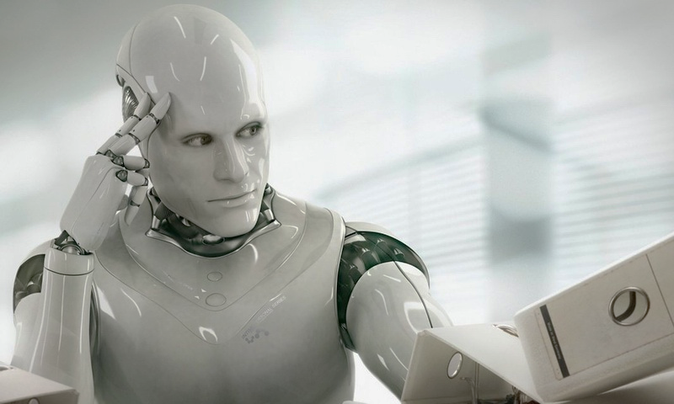

코사다마 소개
코사다마 의미
코딩
+
호사다마
=
코딩천재
신윤진

Slide 5
코사다마 소개
발자취
2020. 01.
파이썬 기초 문법 스터디 시작
2020. 03.
데이터 사이언스 커리큘럼 런칭
2020. 07.
Intro to SQL 커리큘럼 런칭
2020. 09.
코사다마 컨퍼런스 COCO 개최
Intermediate DS 커리큘럼 런칭
신윤진

Slide 6
코사다마 소개
발자취
2020. 07.
행정안전부 해커톤 대회 ‘커뮤니티상’ 수상
2020. 09.
중앙대학교 사회학과 <사회통계론> Guest Lecture 제작
2020. 12.
국회 입법활동 빅데이터 시각화 경진대회 3위
2021. 03.
NIA 오픈데이터 데이 참여
신윤진

Slide 7
코사다마 소개
발자취
2020. 01.
2020. 07.
파이썬 기초 문법 스터디 시작
행정안전부 해커톤 대회 ‘커뮤니티상’ 수상
2020. 03.
2020. 09.
데이터 사이언스 커리큘럼 런칭
중앙대학교 사회학과 <사회통계론> Guest Lecture 제작
2020. 07.
2020. 12.
Intro to SQL 커리큘럼 런칭
국회 입법활동 빅데이터 시각화 경진대회 3위
2020. 09.
2021. 03.
코사다마 컨퍼런스 COCO 개최
Intermediate DS 커리큘럼 런칭
NIA 오픈데이터 데이 참여
신윤진

Slide 8
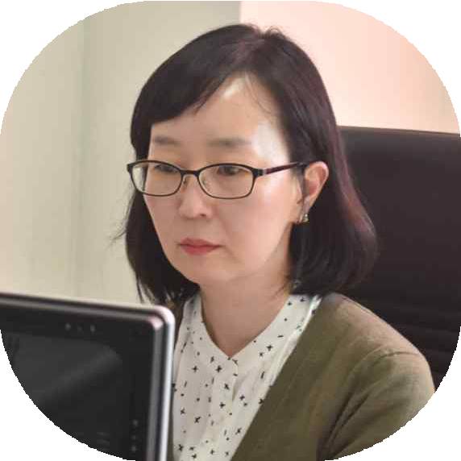
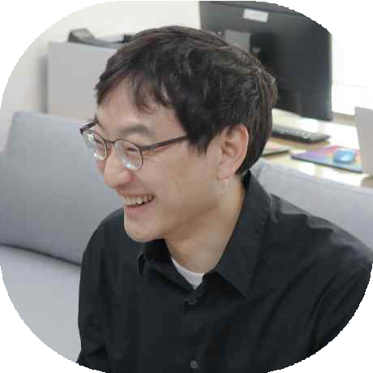
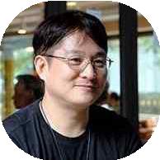
구성원 소개
Advisor
이민아
서찬석
김학래
사회학과
보건의료사회학
사회학과
정치사회학 | 통계방법론
문헌정보학과
컴퓨터공학 | 경영학
신윤진

Slide 9

구성원 소개
회원 수
Alumni | Staff | Members
3명 | 8명 | 15명
총 26명
신윤진

Slide 10
구성원 소개
학과 구성
기타
15%
사회과학대학
77%
경영경제대학
8%
신윤진

Slide 11
활동 보고
스터디
파이썬 기초 문법 학습
pandas 중심
3월
파이썬 기초 문법
데이터 사이언스 입문
GitHub
COCO
웹크롤링 심화
Basic SQL
12월
기초적인 Git(Hub) 사용법
Scrapy 기본 사용법
MySQL 입문
신윤진

Slide 12




활동 보고
세미나
정기 세미나
9회
코드 리뷰, 미니 프로젝트
COCO 사전 미팅
3회
중간 보고, 피드백
GitHub 강의
1회
실시간 강의 진행
총 13회
신윤진

Slide 13
재정 보고(단위: 원)
총 잔액: 978,949
이 월 액
내 역 | 금 액
2020 년 | 661,219
총 금액 | 661,219
수 입
내 역 | 금 액
회 비 | 930,000
예금이자 | 549
총 금액 | 930,549
지 출
내 역 |  | 금 액
슬 랙 왕 | 슬랙왕 상품(기프티콘) | 69,800
커리개발 | 딥러닝(선형대수학) | 120,000
 | Scrapy | 95,000
지 원 금 | 커리큘럼 MVT | 145,000
 | 2기 운영진 교재 구입 | 24,750
 | COCO 응원(기프티콘) | 90,200
운 영 비 | 코사다마 도메인 구입 | 27,420
 | Slack 유료 결제 | 40,649
총 금액 |  | 612,819

Slide 14
추후 운영 방향
교육 ▸ 프로젝트 중심
데이터 분석
프론트
백엔드
신윤진

Slide 15
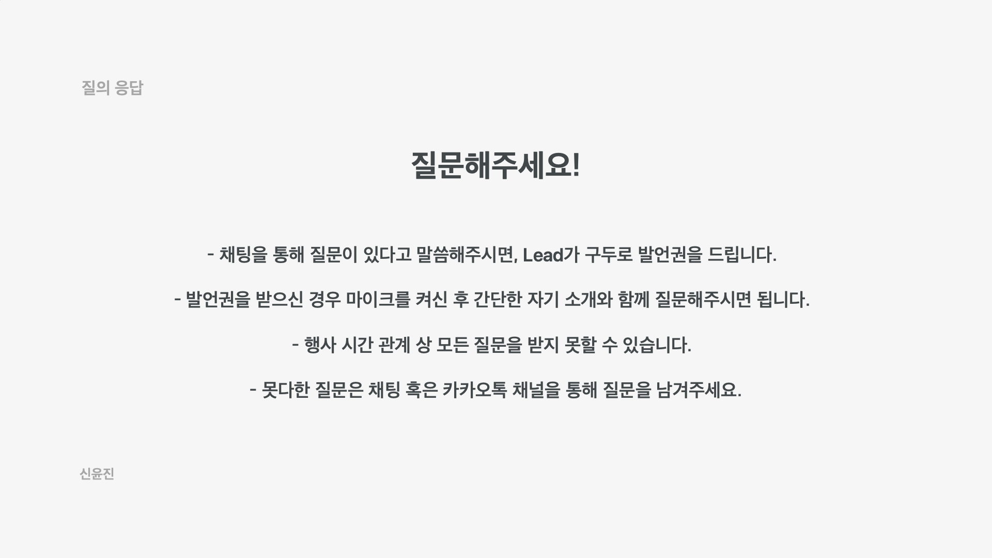

Slide 16
경청해 주셔서 감사합니다.

